Slide 1
Starship lander
Av Jostein Markeset

Slide 2
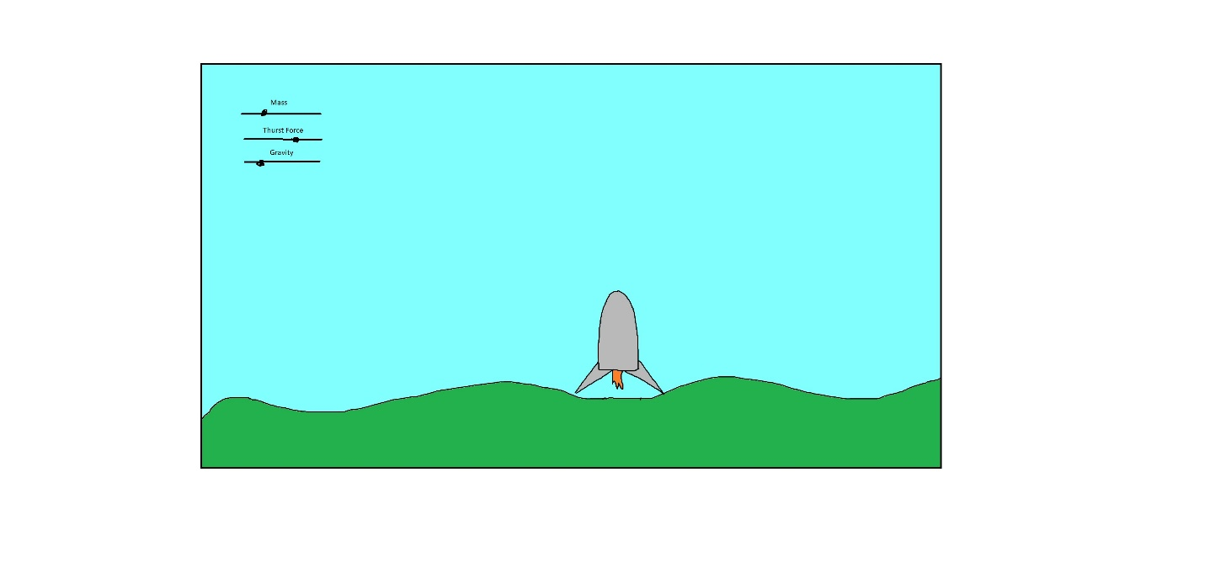
kravspesifikasjon
Funksjonelle krav:
Simulering av fysikk
Visuell simulasjon
Vise simuleringsinformasjon til brukeren
Mulighet for å endre simuleringsvariabler
Landingssystem
Ikke-funksjonelle krav:
Hurtig
Realtime
Stabilt
Fullføre på to dager

Slide 3
Brukerveiledning og tekniskdokumentasjon
Github: https://github.com/josteinmarkeset/StarshipLander

Slide 4
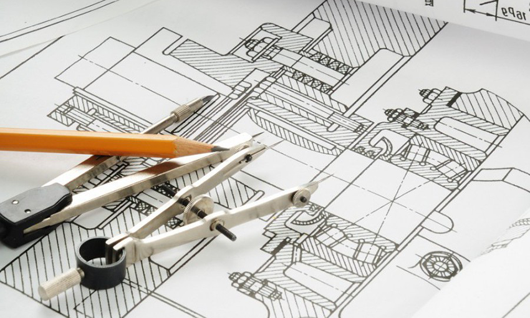
Planlegging og utvikling
Arbeidsmetode: Smidig iterativ med hint av Lean startup

Slide 5
funksjonalitet
Applikasjonen skal være en visuell interaktiv simulering av en rakett. Målet med spillet er å lande raketten på riktig måte, slik at man ikke krasjer. For å styre raketten, kan brukeren svinge med "A" og "D" tastene. For å fyre rakettmotoren trykker man på "SPACE". I tillegg skal brukeren kunne overstyre satte miljøvariabler med glidere øverst til venstre på skjermen. Disse lar brukeren manipulere masse, motorkraft og gravitasjon. Simuleringen lar brukeren fly så høyt de vil. Dersom brukeren flyr utenfor skjermen på høyre eller venstre, skal simuleringen bli nullstilt.

Slide 6
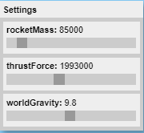

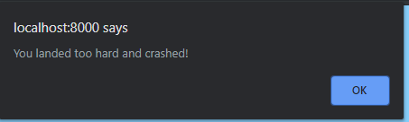
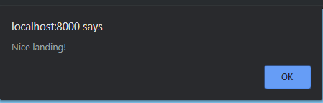
Brukergrensesnitt

Slide 7
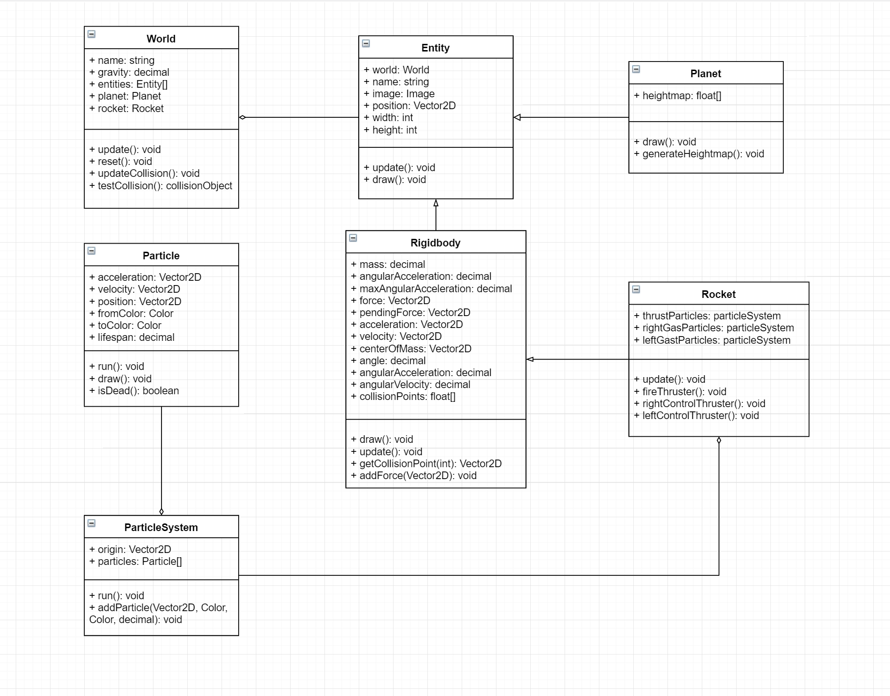
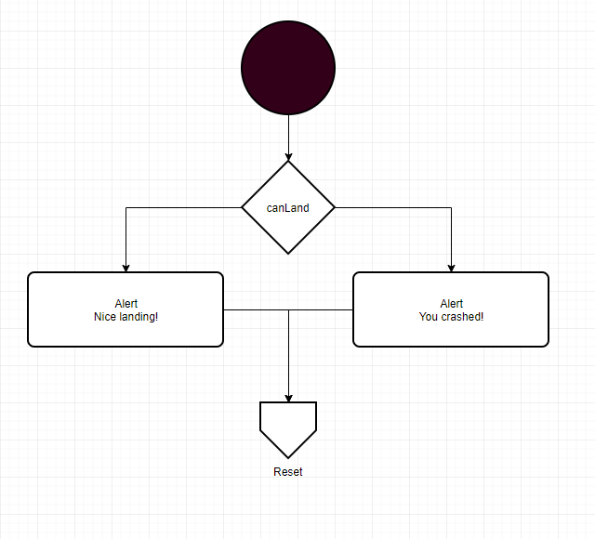
Kode

Slide 8
Demo time
http://localhost:8000/

Slide 9
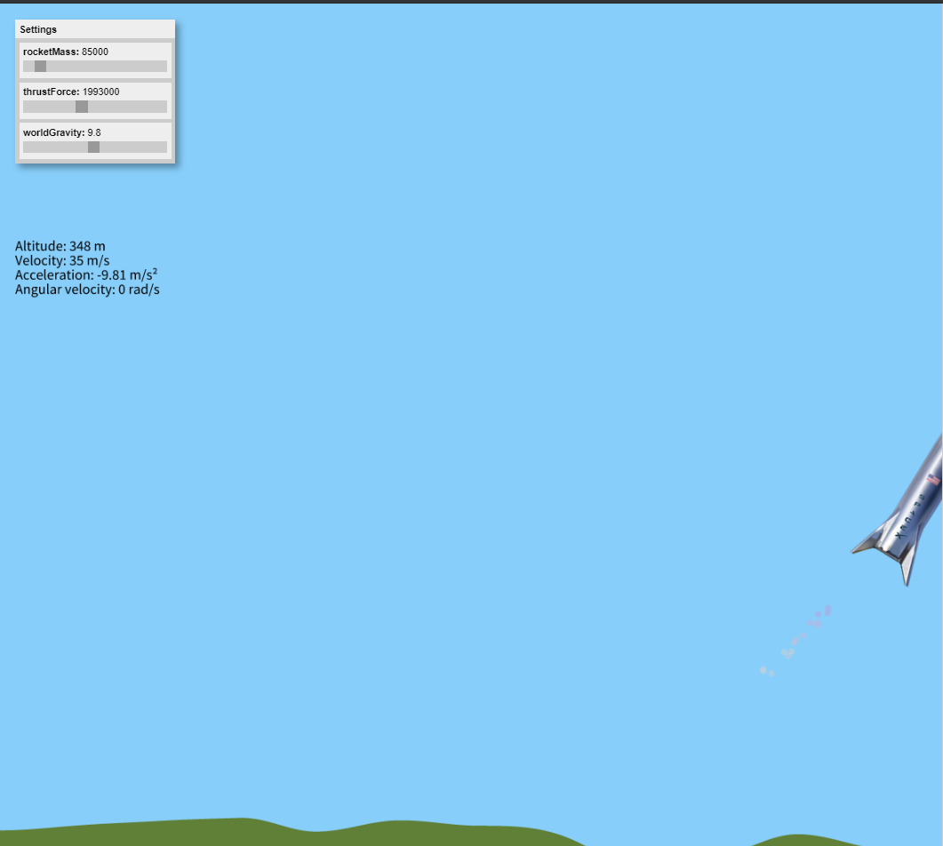
testing
Lav sårbarhet for dårlig brukerinput
Testing under utvikling (glidere, vindustørrelse og ut av banen)
Finnes det flere bugs?

